Slide 1
TALLER VIRTUAL DE FORTALECIMIENTO DE CAPACIDADES A DOCENTES DE LA UGEL FAJARDO
DIRECCIÓN REGIONAL DE EDUCACIÓN DE AYACUCHO
Dirección de Gestión Pedagógica
Área : Educación Física
MEDIACIÓN PEDAGÓGICA

Slide 2
PROPÓSITO DEL TALLER
DIRECCIÓN REGIONAL DE EDUCACIÓN DE AYACUCHO
Dirección de Gestión Pedagógica
Área : Educación Física
Brindar orientaciones al docente para el desarrollo de la mediación pedagógica desde una educación a distancia, en escenarios con conectividad y sin conectividad.

Slide 3
MEDIACIÓN PEDAGÓGICA
Es el proceso de acompañamiento e interacción con los estudiantes antes, durante y después de la experiencia de aprendizaje, en contextos de educación a distancia y/o presencial.
Labor docente en la mediación de los aprendizajes.
.
DIRECCIÓN REGIONAL DE EDUCACIÓN DE AYACUCHO
Dirección de Gestión Pedagógica
Área : Educación Física
Acompañar y mediar el proceso de aprendizaje de sus estudiantes.
Usar recursos y medios que tiene a disposición según contexto.
Asegurar la comprensión del propósito, la situación significativa, así como los criterios.
Propiciar que el estudiante indague y recolecte información y utilice los recursos a su disposición.
Hacer seguimiento continuo de las actividades planteadas, ya sea a nivel grupal o individual, para detectar dificultades y acompañar al estudiante.
Para contextos EIB, según las formas de atención, acompañar y mediar en lengua materna como en segunda lengua.
Para los servicios EBE, usar guías y orientaciones y recurso de apoyo.

Slide 4
¿QUÉ ES MEDIACIÓN PEDAGÓGICA?
Fuente: Currículo Nacional de Educación Básica
ZONA REAL DE APRENDIZAJE
La mediación del docente durante el proceso de aprendizaje supone acompañar al estudiante hacia un nivel inmediatamente superior de posibilidades (zona de desarrollo próximo) con respecto a su nivel actual (zona real de aprendizaje), por lo menos hasta que el estudiante pueda desempeñarse bien de manera independiente. De este modo, es necesaria una conducción cuidadosa del proceso de aprendizaje, en donde la atenta observación del docente permita al estudiante realizar tareas con distintos niveles de dificultad.
ZONA DE DESARROLLO PRÓXIMO
Situación actual en la que se encuentra el estudiante.
Punto de partida desde el cual planificaremos y tener en cuenta, hacia dónde queremos que llegue el estudiante.
Espacio o brecha entre lo que el estudiante ya posee y lo que puede llegar a lograr.
DIRECCIÓN REGIONAL DE EDUCACIÓN DE AYACUCHO
Dirección de Gestión Pedagógica
Área : Educación Física

Slide 5
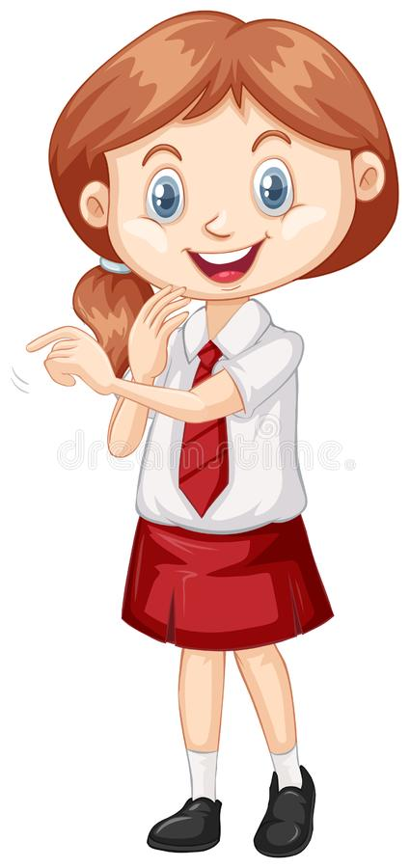
RESPONSABILIDAD DEL DOCENTE EN LA MEDIACIÓN
Conocimiento de las competencias
Reconoce los avances y dificultades
Aplicación de diversas estrategias
DIRECCIÓN REGIONAL DE EDUCACIÓN DE AYACUCHO
Dirección de Gestión Pedagógica
Área : Educación Física
Autonomía
Uso del error constructivo
Utilización de variados recursos
Generar un
clima propicio

Slide 6
Centradas en el desarrollo de competencias por parte de los estudiantes.
Interacciones que ayudan a los estudiantes a desarrollar competencias desde una EdA
Considerar las características de los estudiantes
DIRECCIÓN REGIONAL DE EDUCACIÓN DE AYACUCHO
Dirección de Gestión Pedagógica
Área : Educación Física
Propiciar el aprendizaje autónomo del estudiante.
Hace uso de diferentes medios para el aprendizaje
Se realiza de acuerdo al nivel real en el que se encuentra sus estudiantes

Slide 7
Comprensión de las situación, problema, reto o desafío planteado.
Mediación antes del desarrollo de las EdA
Comprensión del propósito de aprendizaje de las EdA, que se espera que él o ella aprenda
DIRECCIÓN REGIONAL DE EDUCACIÓN DE AYACUCHO
Dirección de Gestión Pedagógica
Área : Educación Física
E producto a realizar y las características que se espera tenga es producto (criterios de evaluación).
Planificar su trabajo para desarrollar las actividades propuestas en el experiencia de aprendizaje.
Clarificar conceptos, nociones, ideas clave, procedimientos a realizar.

Slide 8
Se requiere generar un clima para el aprendizaje en el que el error se vea como un elemento para construir nuevos caminos
¿Cómo llevar una mediación competente?
Considerar siempre que no existe una única forma de realizar la mediación, se requiere actuar con flexibilidad frente a las características y necesidades de los estudiantes
DIRECCIÓN REGIONAL DE EDUCACIÓN DE AYACUCHO
Dirección de Gestión Pedagógica
Área : Educación Física
Generar la reflexión constante de los estudiantes, haciendo preguntas y repreguntas, sin dar la respuesta correcta.

Slide 9
DIRECCIÓN REGIONAL DE EDUCACIÓN DE AYACUCHO
Dirección de Gestión Pedagógica
Área : Educación Física
Lic. WILLIAM INCA CAUTI
Cel. 966 692 731
e_mail: wily_inca@hotmail.com

